Slide 1
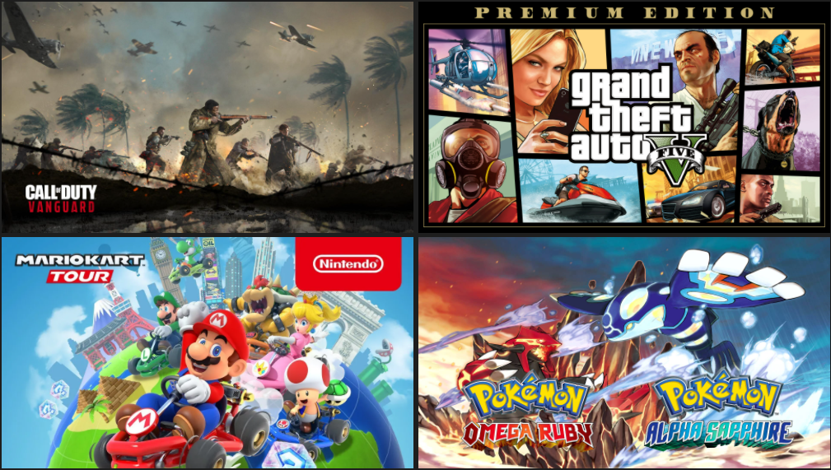
비디오 게임 시장 분석
&
다음 분기 게임 출시를 위한 인사이트
황보연옥
Notes:
안녕하세요, 황보연옥입니다.
우리는 다음 분기에 어떤 게임을 어떻게 출시해야 가장 판매량을 높일 수 있을지를 알고 싶습니다.
그래서 여러가지 가설을 세워보고, 그것들을 확인해보는 과정을 통해 답을 찾아보도록 하겠습니다.

Slide 2
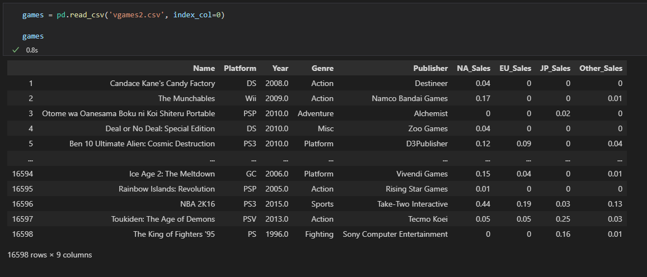
Data description
Notes:
raw data를 먼저 확인해 보겠습니다.
총 16598개로, 각각 (게임이름, 플랫폼, 출시년도, 장르, 제작사, 북미판매량, 유럽판매량, 일본판매량, 그외지역 판매량)의 총 9개 column을 가지고 있습니다.
그리고 각 column의 값들을 확인해보면서 전처리를 진행해보았습니다.

Slide 3
Preprocessing
Sales 형변환&단위통일
총 판매량을 나타내는 ‘Total_Sales’ column 추가
Publisher가 unknown인 데이터 삭제
Year, Genre, Publisher가 결측치인 데이터 중 판매량이 높은 데이터는 구글링을 통해 직접 입력
그 외 결측치 삭제
Year 데이터 가공 후 연도순 정렬
2017년 이후 데이터 삭제
Platform 중 같은 플랫폼으로 묶을 수 있는 항목들은 하나의 플랫폼으로 통일
raw data) 16598 rows × 9 columns
전처리 후) 16152 rows × 10 columns
Notes:
각 column의 데이터 분포를 확인해 필요한 전처리를 진행했고,
그 결과 448개의 데이터는 삭제되었고, 총판매량 column 하나가 추가되었습니다.

Slide 4
Inspiration
지역에 따라 선호하는 게임 장르가 있는가?
지역에 따라 선호하는 플랫폼이 무엇인가?
연도별 게임 장르의 트렌드가 있는가?
연도별 플랫폼의 트렌드가 있는가?
연도별 제작사의 트렌드가 있는가?
출고량이 높은 게임에는 어떤 특징이 있는가?
다음 분기에 어떤 게임을 어떻게 출시해야 유리한가?
Notes:
다음 분기에 어떤 게임을 어떻게 출시해야 유리할지 알아보기 위해 총 7개의 아이디어를 확인해보았습니다.

Slide 5
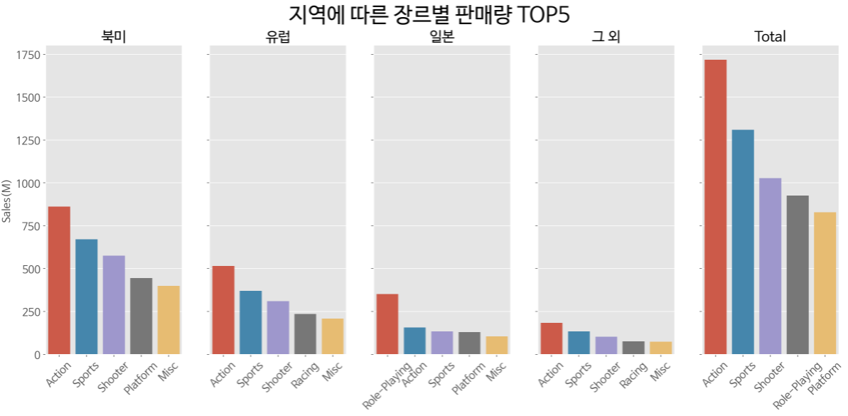
1. 지역에 따라 선호하는 게임 장르가 있는가?
일본시장을 겨냥한다면 “롤플레잉”, 전체적으로는 “액션/스포츠/슈터”
Notes:
첫번째 아이디어를 확인하기 위해 각 지역의 장르별 판매량을 TOP5까지 나타내보았습니다.
일본 지역을 제외한 모든 지역에서 액션, 스포츠, 슈터 장르를 가장 선호한다는 것을 알 수 있습니다.
일본에서는 롤플레잉 장르가 1위이고, 그 다음으로 액션, 스포츠 장르를 선호하며 다른 지역과 달리 슈터 장르를 선호하지 않는 것으로 보입니다.
따라서, 일본시장만을 겨냥한다면 롤플레잉 장르를 출시하면 좋겠지만, 전체 시장을 고려한다면 액션, 스포츠, 슈터 장르가 좋은 선택지로 보입니다.

Slide 6
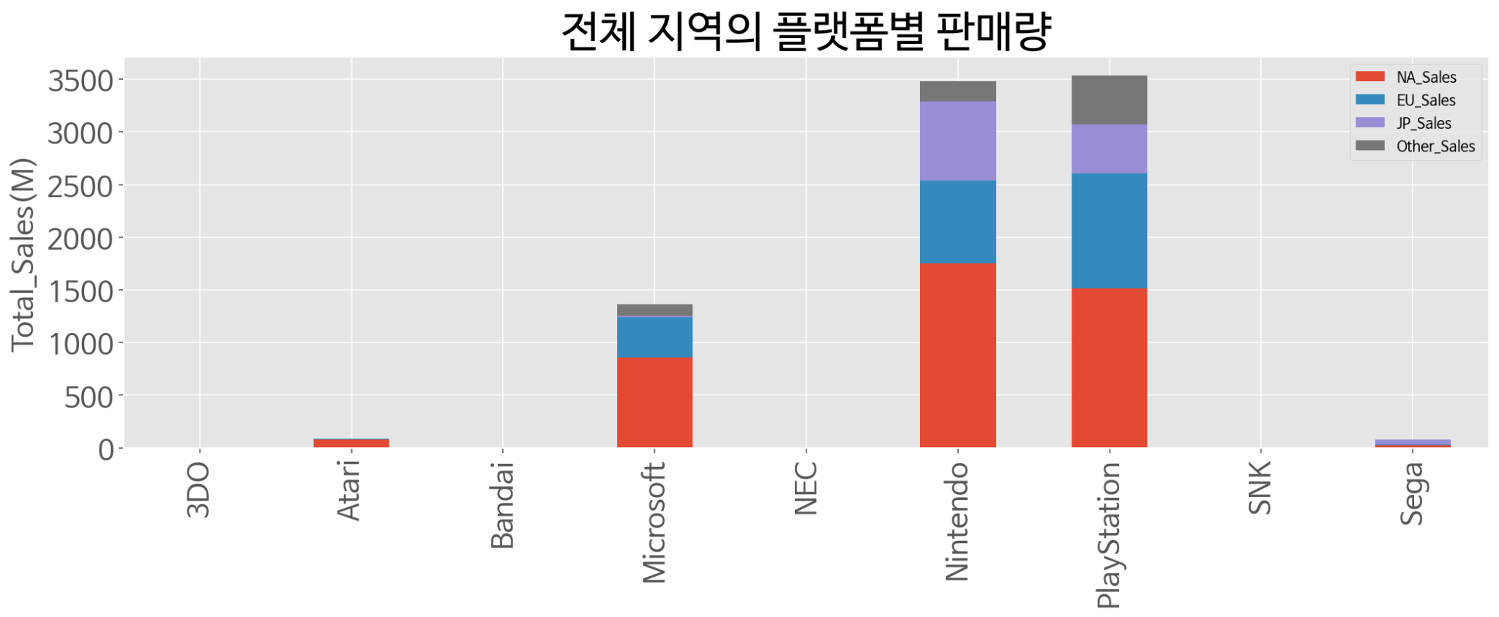
2. 지역에 따라 선호하는 플랫폼이 무엇인가?
Notes:
두번째 아이디어를 확인하기 전에, 우선 전체 지역의 플랫폼별 판매량을 확인해봤습니다.
Playstation과 Nintendo가 가장 판매량이 높았으며, Microsoft, Atari, Sega가 뒤를 이었습니다.

Slide 7
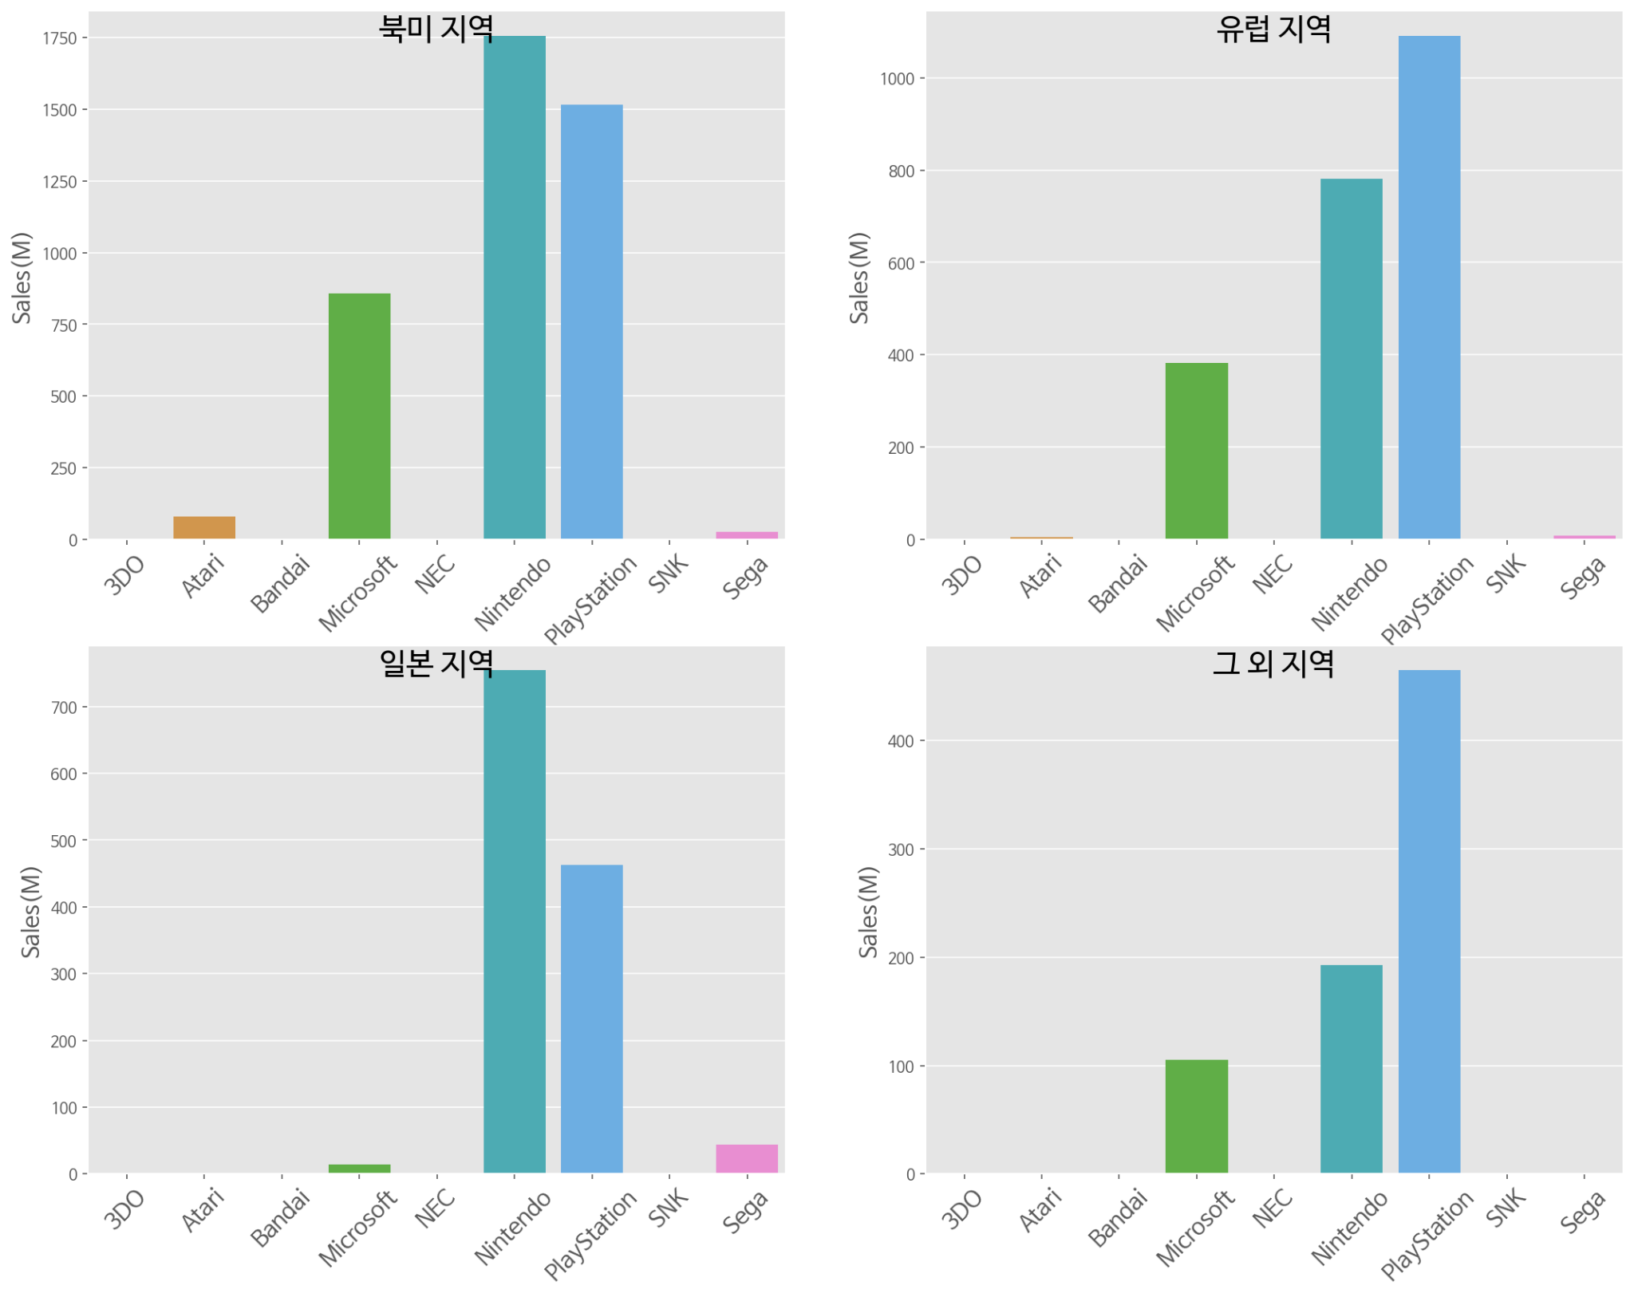
모든 지역에서 “닌텐도/플레이스테이션” 2강체제
Notes:
이를 지역별로 나눠서 다시 보면,
전체적으로 닌텐도와 플레이스테이션의 선호가 두드러지며, 일본에서는 Sega, 나머지 세 지역에서는 Microsoft가 뒤를 이었습니다.
따라서 닌텐도, 플레이스테이션에서 게임을 출시하는 것이 가장 안정적일 것으로 보입니다.

Slide 8
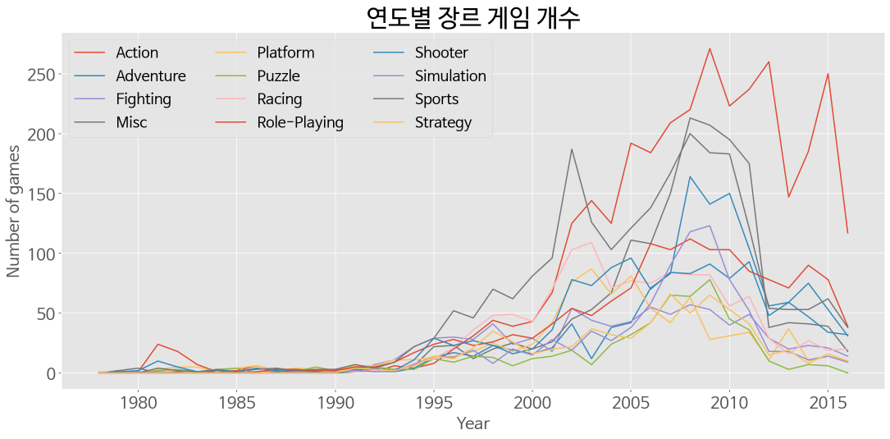
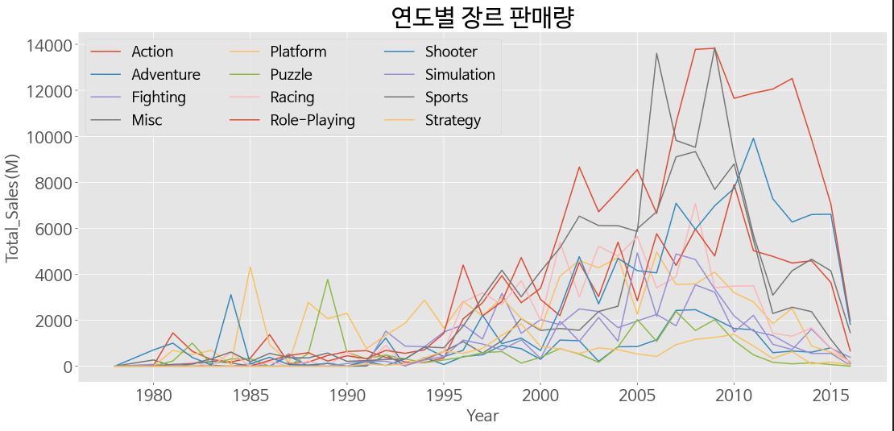
3. 연도별 게임 장르의 트렌드가 있는가?
Notes:
세번째 아이디어를 확인하기 위해 연도에 따른 장르별 게임 개수와 판매량을 함께 시각화해보았습니다.
90년대부터 2000년대 초반까지는 스포츠 장르가, 그 이후로는 액션장르가 가장 많이 출시됐음을 알 수 있고,
판매량은 2000년대까지 액션과 스포츠가 엎치락뒤치락 하다가, 2010년 이후 스포츠의 판매량이 급감하면서 액션 장르의 판매량이 가장 많음을 알 수 있습니다.

Slide 9
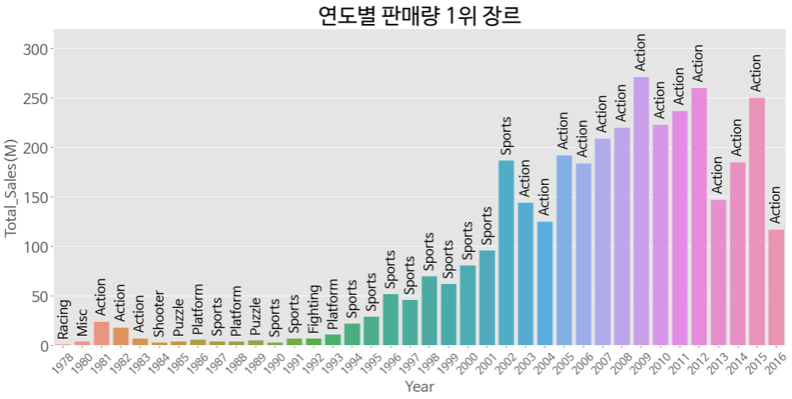
Notes:
각 연도에 가장 많이 팔린 장르를 확인해보면, 1994년부터 2002년까지는 스포츠장르가,
2003년부터 2016년까지는 액션장르인 것을 알 수 있습니다.

Slide 10
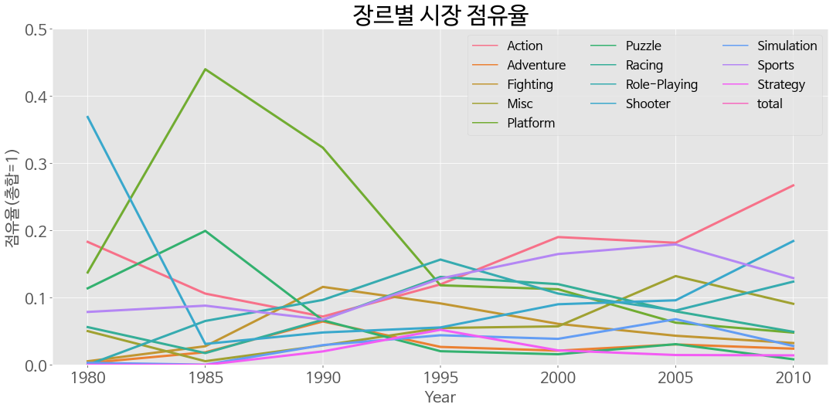
대세 장르는 “액션”
Notes:
또 연도에 따른 장르별 시장 점유율을 보면,
1995년 이후 액션과 스포츠 장르가 1, 2위를 다투다가
2005년 이후 액션의 점유율이 상승하면서 1위가 되었고, 슈터 장르도 점유율이 상승하면서 스포츠를 꺾고 2위에 등극했습니다.
따라서, 현재 트렌드인 장르는 출시 개수, 판매량 모두 1위인 액션장르로 보입니다.

Slide 11
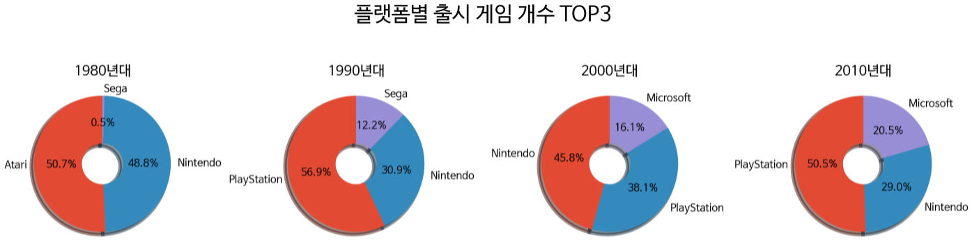
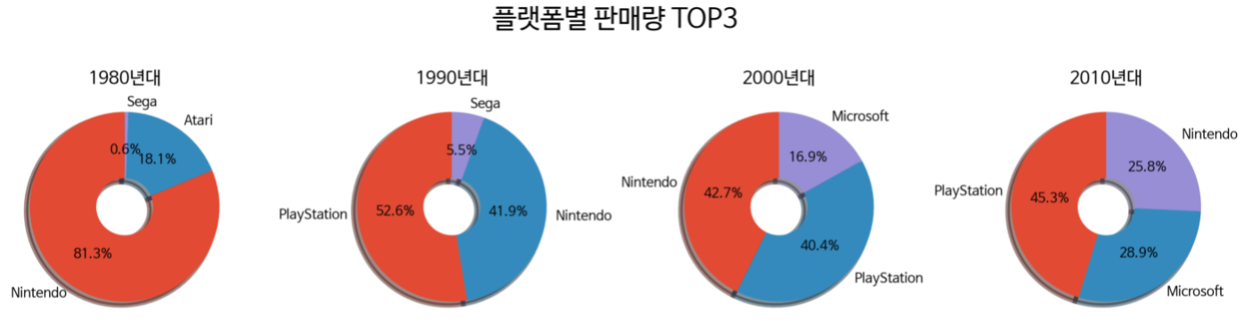
4. 연도별 플랫폼의 트렌드가 있는가?
Notes:
네번째 아이디어를 확인하기 위해, 플랫폼별 출시 게임수, 판매량 TOP3를 시대별로 시각화해보았습니다.
1980년대에는 닌텐도가 대세였으나, 1990년대 이후 플레이스테이션, 닌텐도, 마이크로소프트의 3강체제가 되었음을 볼 수 있습니다.

Slide 12
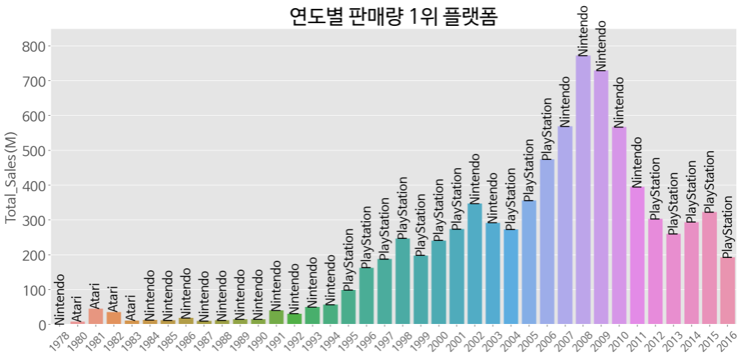
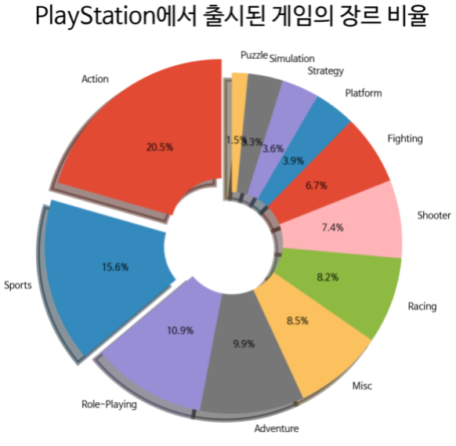
대세 플랫폼은 “플레이스테이션”
Notes:
또 연도별 판매량 1위였던 플랫폼을 보면, 1995년 이후로 2007-2010 4년을 제외하고는 플레이스테이션이 항상 1위였던 것을 알 수 있습니다.
그래서 플레이스테이션에서 출시된 게임의 장르 비율을 확인해 봤는데, 액션이 20.6%, 스포츠가 15.6%로 가장 많아 현재의 추세와도 잘 맞음을 알 수 있습니다.

Slide 13
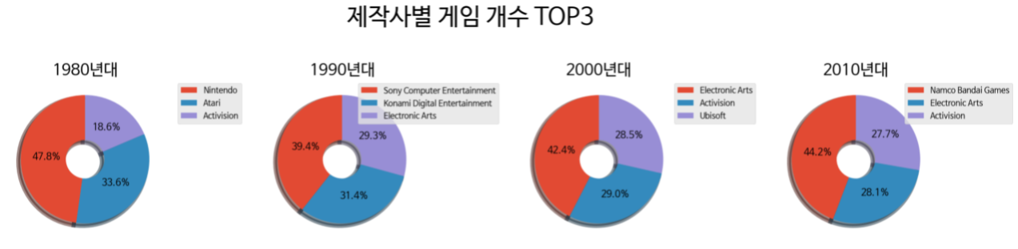
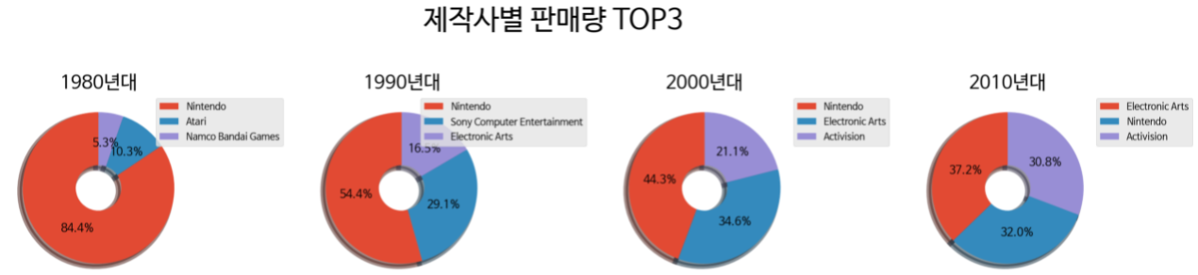
5. 연도별 제작사의 트렌드가 있는가?
Notes:
다섯번째 아이디어를 확인하기 위해 제작사별 출시한 게임개수 TOP3, 판매량 TOP3를 시대별로 확인해보았습니다.
게임 개수를 보면 80년대에는 닌텐도가 1위였지만 그 후로는 TOP3에서 찾아볼 수 없었고,
Activision과 Electronic Arts 사가 꾸준히 많은 게임을 출시하고 있음을 알 수 있습니다.
반면 판매량을 보면, 닌텐도가 2000년대까지는 압도적 1위이며, 2010년대부터 여러 제작사와 비슷한 점유율을 나눠가졌음을 볼 수 있습니다.
또, 게임 개수와 마찬가지로 1990년대 이후 Activision과 Electronic Arts사의 판매량이 높음을 알 수 있습니다.

Slide 14
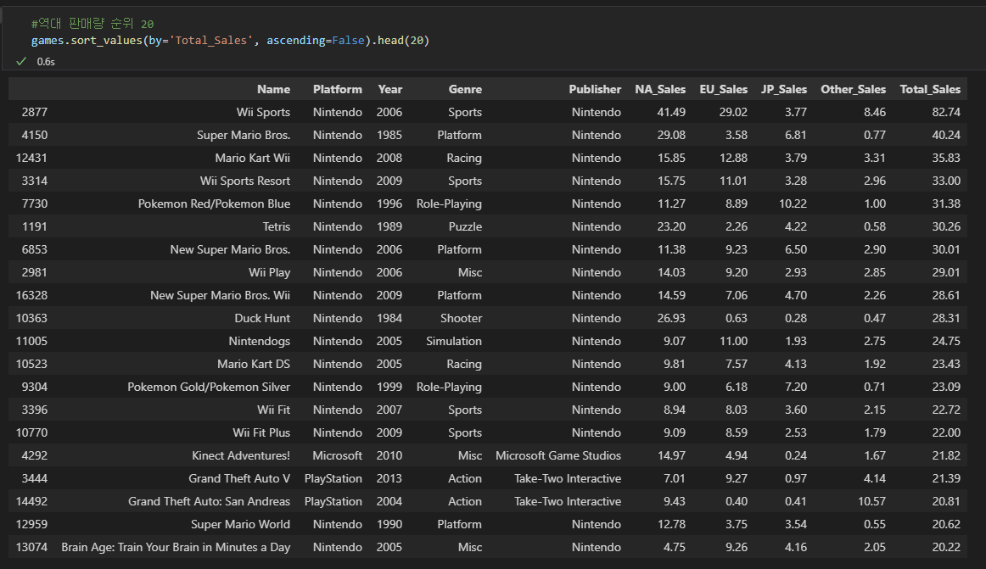
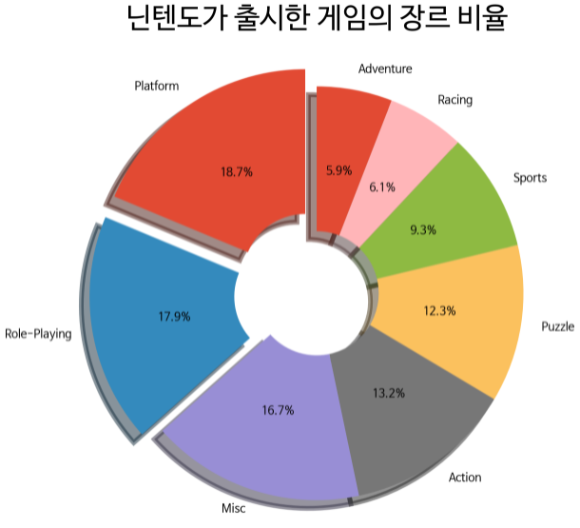
Notes:
그리고 역대 판매량 TOP20을 확인해보았는데, 3개를 제외하고 모두 닌텐도사의 게임이었지만,
모두 2010년대 이전의 데이터임을 알 수 있었고,
닌텐도가 출시한 게임의 장르 비율을 보니 플랫폼 장르가 16%, 롤플레잉 장르가 15%로 1,2위를 차지하며
현재 게임의 트렌드인 액션, 스포츠, 슈팅은 낮은 순위를 차지한 것을 볼 수 있습니다.

Slide 15
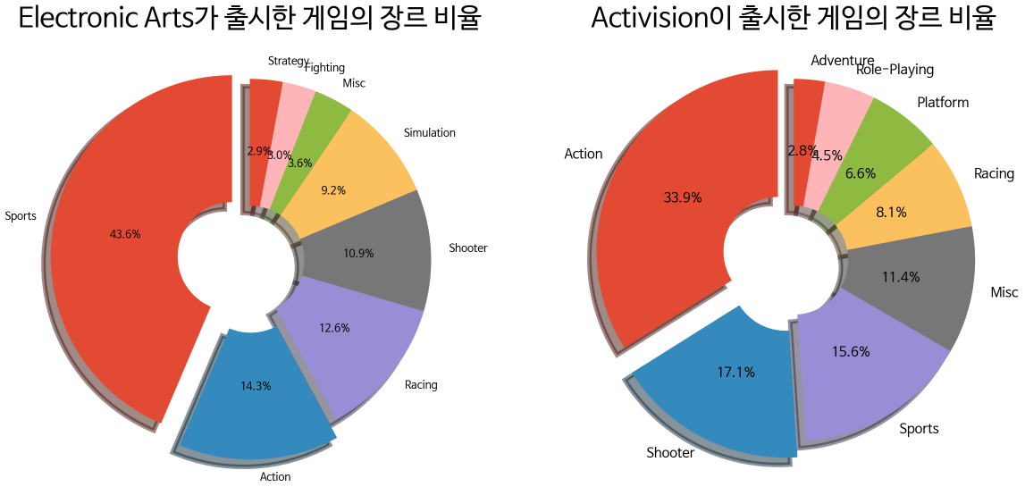
대세 제작사는 “Electronic Arts/Activision”
Notes:
그래서 닌텐도를 제외하고 꾸준히 상위권에 있었던 Electronic Arts와 Activision사의 장르 비율도 확인해보았고,
Electronic Arts사는 스포츠 장르를, Activision사는 액션 장르를 가장 많이 출시한 것을 알 수 있었습니다.
따라서, 두 회사가 현재의 트렌드를 잘 반영하며 꾸준히 선호되는 제작사임을 알 수 있습니다.

Slide 16
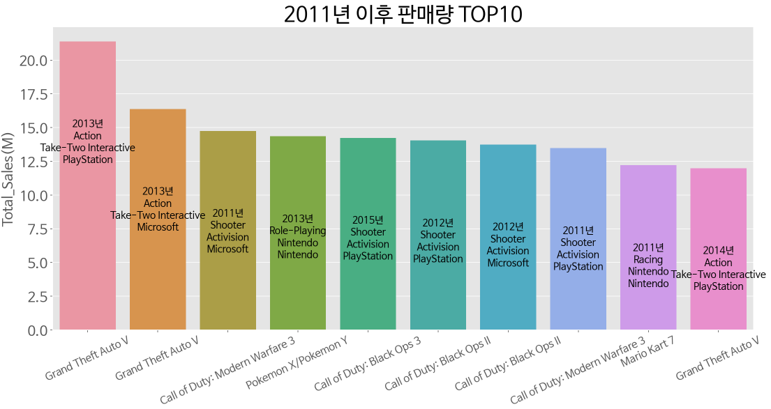
6. 최근 판매량이 높은 게임에는 어떤 특징이 있는가?
장르는 “슈팅/액션”, 플랫폼은 “Activision”, 제작사는 “PlayStation”
Notes:
마지막으로, 최근 판매량이 높은 게임에는 어떤 특징이 있는지 알아보겠습니다.
위에서 역대 판매량 순위20에 대부분이 닌텐도 관련 게임이었던 것을 확인했기 때문에, 최근 10년간의 판매량 TOP10을 시각화해보았습니다.
위에서부터 출시년도, 장르, 플랫폼, 제작사를 나타냈습니다.
장르를 보자면 슈팅장르가 5개로 가장 많았고, 액션장르가 3개로 2위입니다.
플랫폼은 Activision이 5개로 가장 많았고, Take-Two Interactive가 3개로 2위입니다.
제작사는 플레이스테이션이 5개로 가장 많았고, 마이크로소프트가 3개로 2위입니다.

Slide 17
결론
-일본시장을 겨냥한다면 “롤플레잉”, 전체적으로는 “액션/스포츠/슈터”
-모든 지역에서 “닌텐도/플레이스테이션” 2강체제
-대세 장르는 “액션”
-대세 플랫폼은 “플레이스테이션”
-대세 제작사는 “Electronic Arts/Activision”
-장르는 “슈팅/액션”, 플랫폼은 “Activision”, 제작사는 “PlayStation”...
Activision사를 참고해서 액션장르의 게임을 제작,
PlayStation 플랫폼에서 출시
Notes:
위의 6개 아이디어를 통해 얻은 결론들을 종합해보자면,
Activision사를 참고해서 액션 장르의 게임을 제작해서, 플레이스테이션 플랫폼에서 출시하는 것이
가장 판매량을 높일 수 있는 방법으로 보입니다.

